Slide 1
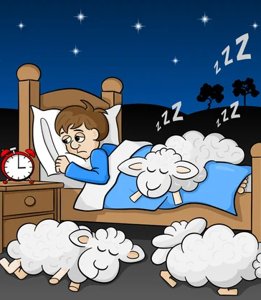
Bihevioralno-kognitivne tehnike za rad s nesanicom
Agata Ladić

Slide 2


NESANICA
Lat. Insomnia
Poremećaj spavanja koji uključuje teškoće kod usnivanja, spavanja ili ponovnog usnivanja nakon ranog buđenja
prolazna
kronična

Slide 3
NESANICA
Primarni poremećaj
Sekundarni poremećaj: OSA
Sindrom nemirnih nogu
Periodični pokreti nogu tijekom spavanja
Komorbidni poremećaji spavanja

Slide 4
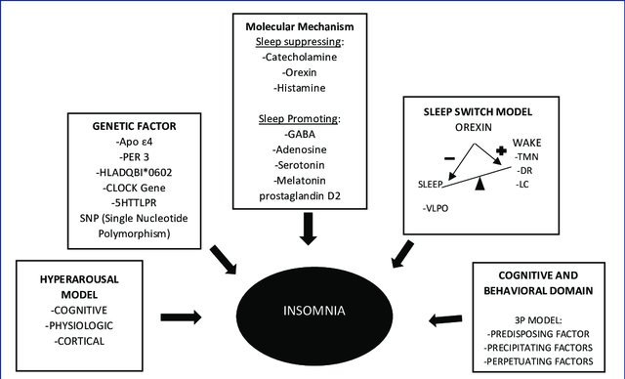
patofiziologija
Bollu, Kaur. Sleep Medicine: Insomnia and Sleep. January 2019. Missouri Medicine 116(1):68-75

Slide 5
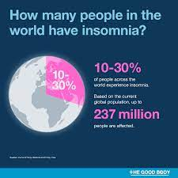
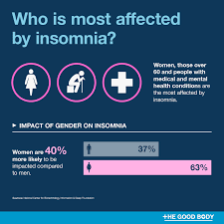
epidemiologija
https://www.thegoodbody.com/insomnia-statistics/

Slide 6
liječenje
Farmakološko
Nefarmakološko – od sredine 1970.-tih edukacija o higijeni spavanja
CBTI
Kombinacija kognitivne terapije, bihevioralnih intervencija i edukacije o higijeni sna

Slide 7
KBT (CBT-I)
Adresira mentalne i kognitivne aspekte nesanice
Bihevioralni aspekti
Personalizirana vs grupna terapija
Digitalna terapija

Slide 8
KBT
Multikomponentna – psihoedukacija
relaksacijske tehnike
terapija restrikcije spavanja
stimulus kontrolna terapija
4-8 terapijskih sesija

Slide 9

Psihoedukacija/higijena spavanja
Bazične informacije o ulozi i funkciji sna
Regulacija cirkadijanog ritma
Higijena spavanja: savjeti o čimbenicima koji utječu na kvalitetu sna (temperatura, svjetlo, razina buke, udobnost kreveta); navike (kofein, alkohol, rutina)

Slide 10
ELEMENTI EDUKACIJE O HIGIJENI SNA
- osigurati tihu, udobnu okolinu, najbolju temperature (15.5-19.4°C)
- rutina odlaska na spavanje
- adekvatno izlaganje sunčevoj svjetlosti
- vježbe tijekom dana
- izbjegavati vježbanje, tekućinu, alcohol ili nikotin pred spavanje-
- izbjegavati kofein tijekom popodneva i večeri
- izbjegavati ili ograničiti spavanje tijekom dana na 30 minuta
-ograničiti vrijeme pred ekranom ili interaktivnom tehnologijom 1-2 sata prije odlaska u krevet

Slide 11
Relaksacijske tehnike
Progresivna mišićna relaksacija
Vježbe imaginacije
Niti jedna metoda nije superiornija

Slide 12
Terapija restrikcije spavanja (SRT)
Produljeno vrijeme u krevetu (uključivo drijemanje)
Povećanje latencije sna, fragmentacije sna, povećana varijabilnosti u tempiranju uzorka spavanja
Optimizacija sna

Slide 13
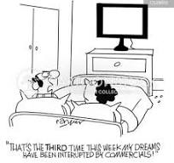
Kontrola stimulusa
Strah od spavaće sobe – povezanost s budnošću i frustracijom
Asocijacija s navikama koje otežavaju spavanje (TV, mobitel, hrana..)
Tijekom liječenja, krevet se koristi samo za spavanje

Slide 14
Kognitivno restrukturiranje
Netočne ili disfunkcionalne misli o snu
ponašanje koje otežava san
disfunkcionalne misli
Identifikacija, izazivanje i mijenjanje misli koje doprinose nesanici

Slide 15





5 principa dobrog i zdravog sna
Cijenite svoje vrijeme
Stavite svoje spavanje na prioritetno mjesto
Personalizirajte svoj san
Vjerujte svom snu
Zaštitite svoj san
Espie C. The “5 principles” of good sleep health. J Sleep Res 2022:31

Slide 16
CIJENITE SVOJ SAN
san je jedna od najvažnijih ljudskih sposobnosti da živi život
Obnavljanje stanica, metabolizma, fizički rast i razvoj
Sposobnost reguliranja emocija
Sposobnost rješavanja infekcija

Slide 17
STAVITE SVOJE SPAVANJE NA PRIORITETNO MJESTO
Donošenje odluke da je spavanje na prvom mjestu
Slušanje tijela i mozga
Puštanje stvari koje mislimo da bismo trebali napraviti

Slide 18
PERSONALIZIRAJTE SAN
Osobni zahtjevi
Eksperimentiranje: the best fit
Osobni kronotip

Slide 19
VJERUJTE SVOM SNU
Korištenje uzorka spavanja tijekom tjedna, kao i tijekom vikenda
Konzistentnost
Oduprijeti se “napasti” da se koriste kriva rješenja

Slide 20
ZAŠTITITE SVOJ SAN
Izbjegavanje stvari koje uznemiruju
Zaštita od previše promjena
Izbjegavanje pretjeranog analiziranja
Izbjegavanje forsiranog usnivanja

Slide 21

HVALA NA POZORNOSTI

Slide 22
literatura
Espie, CA. An introduction to Coping with Insomnia and Sleep Problems
Espie, CA: The ’5 principles’ of good sleep health. J Sleep Res 2022; 31
Riemann D et al. The European Insomnia Guideline: An update on the diagnosis and treatment of insomnia 2023.

